Slide 1



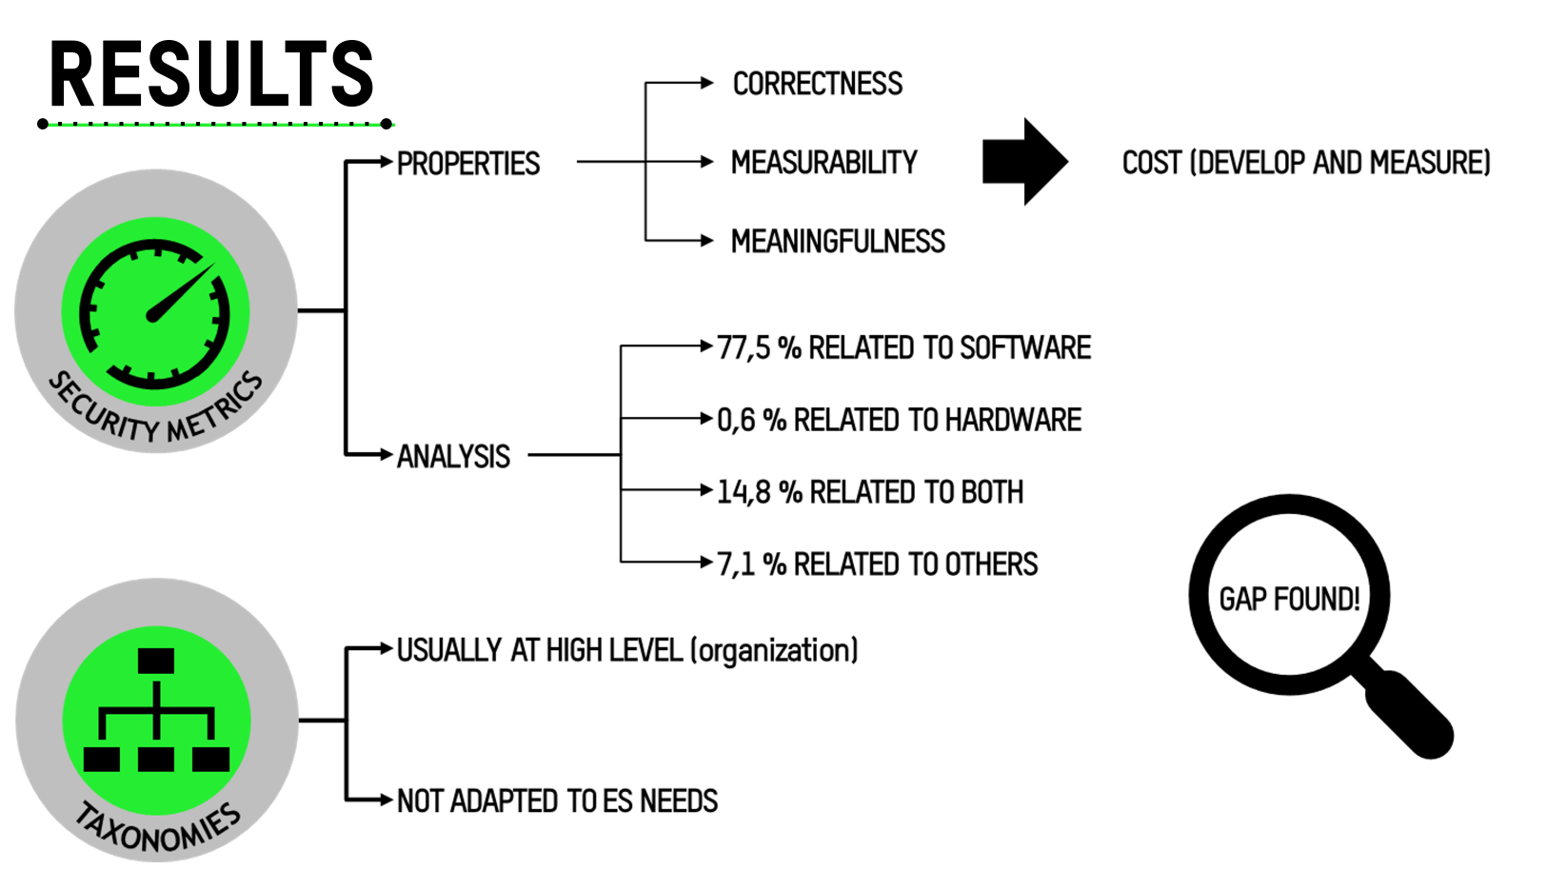
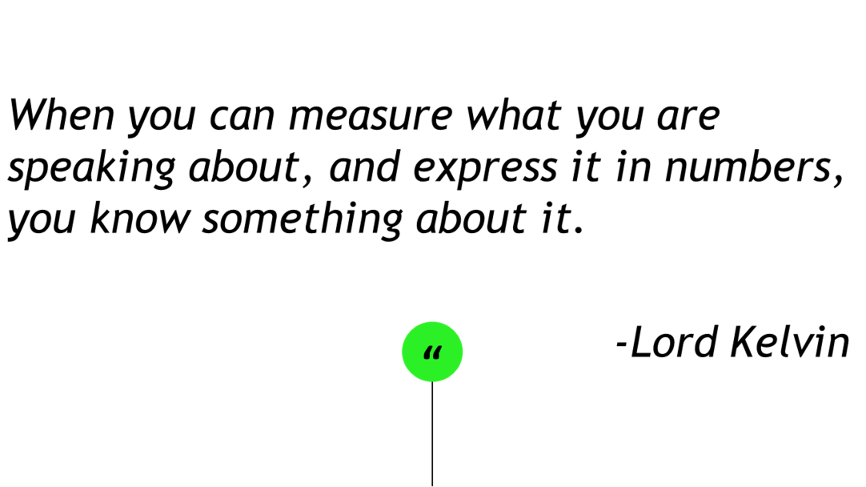
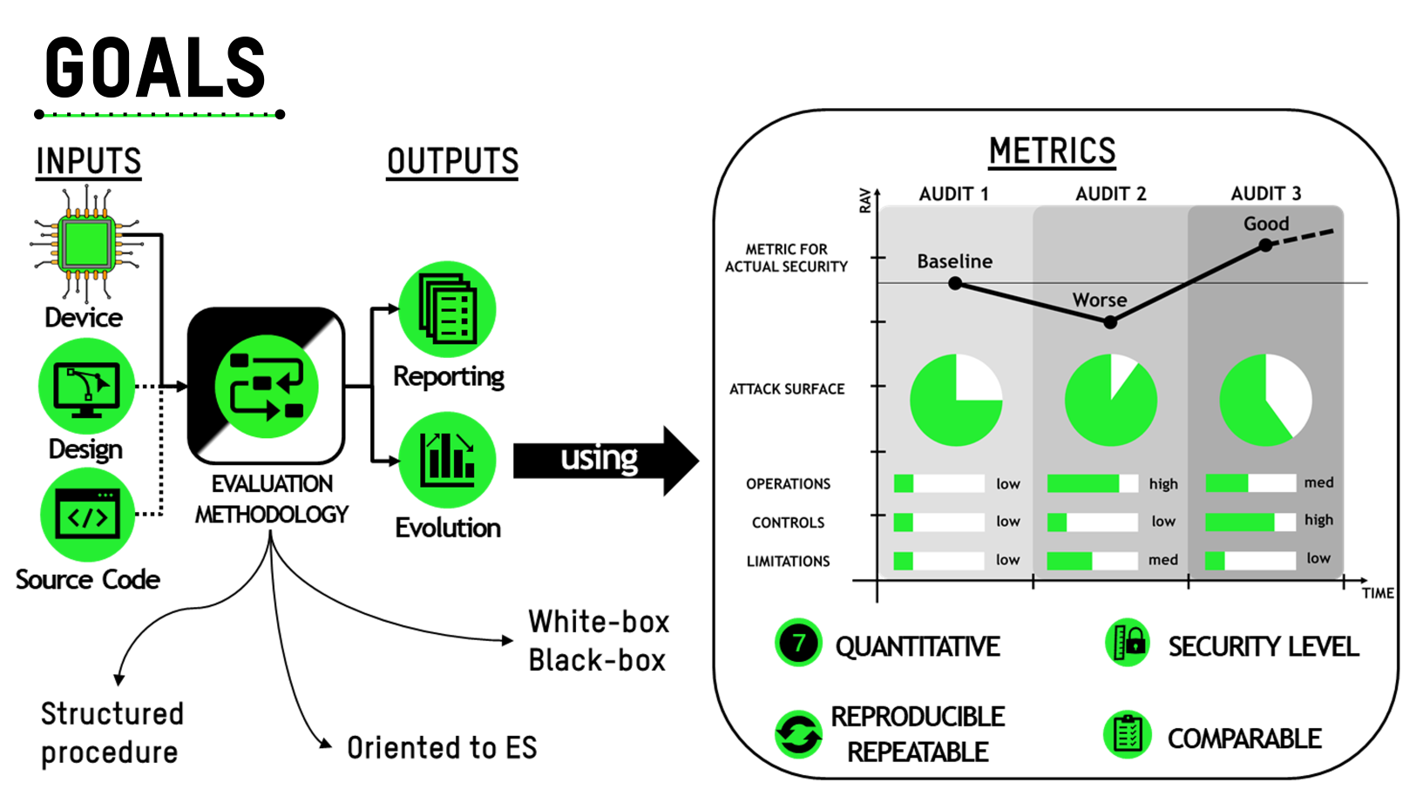
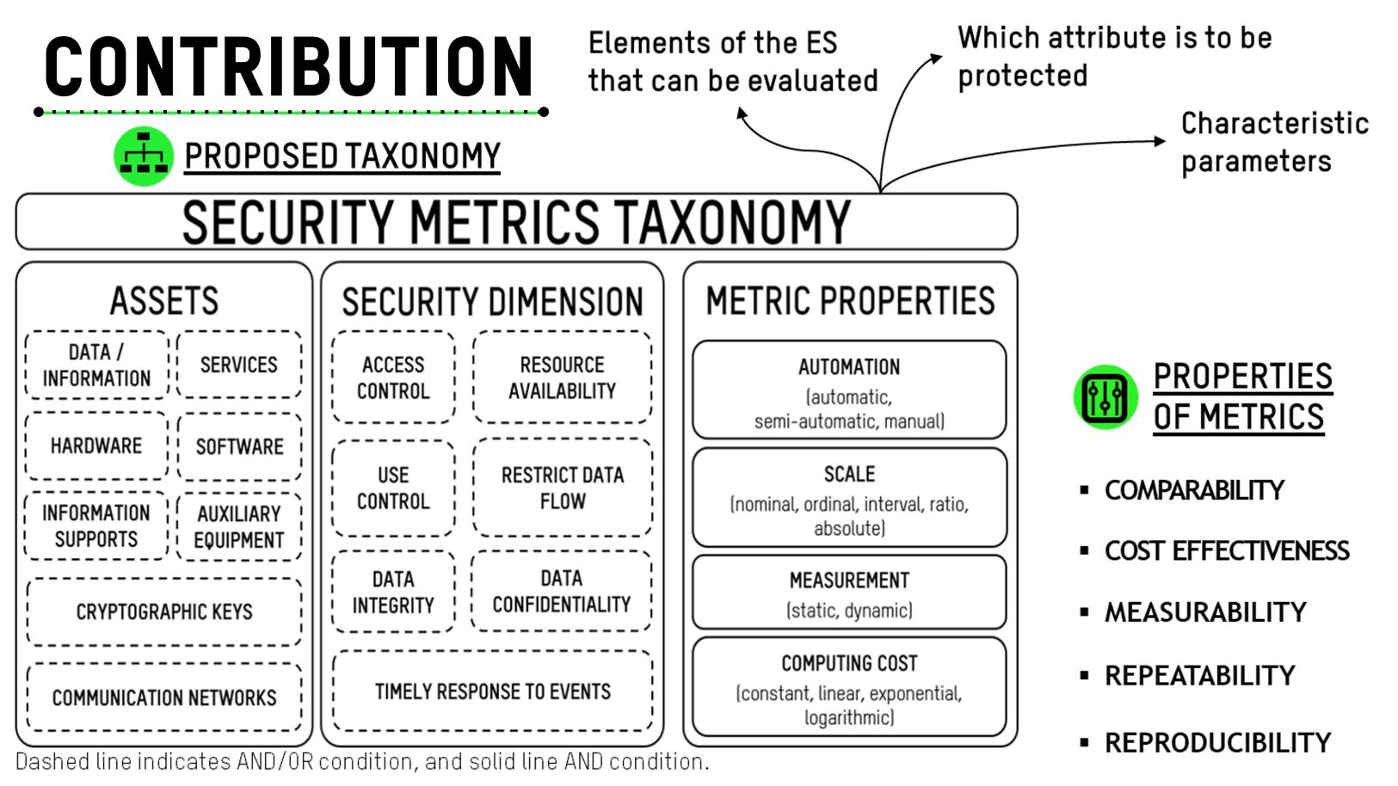
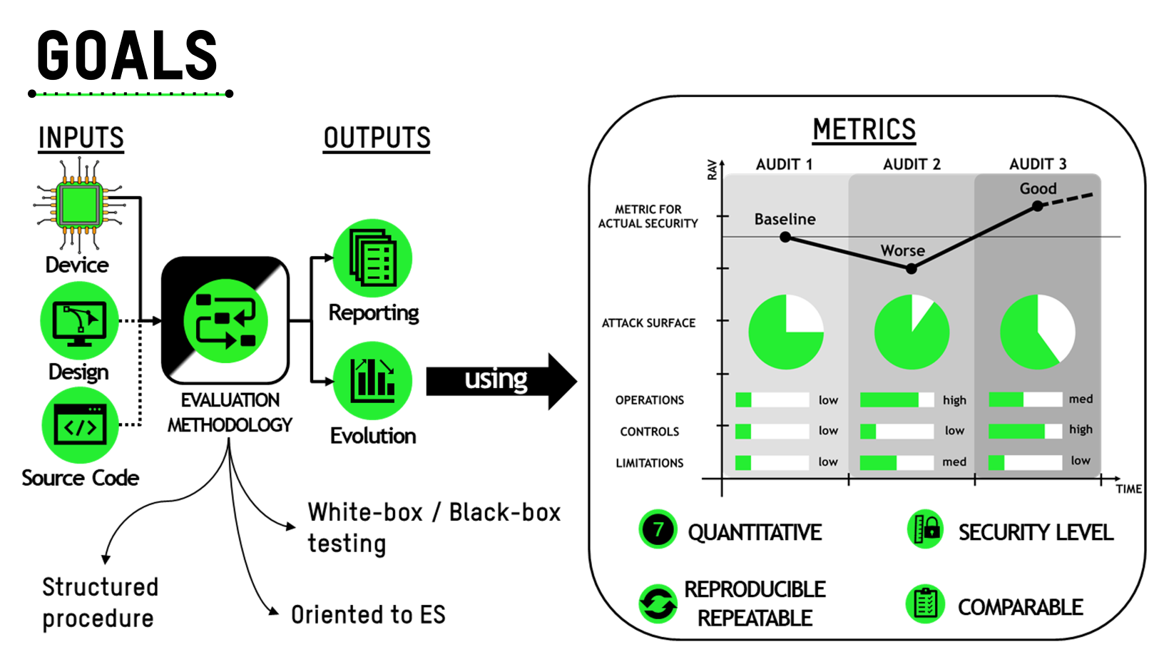
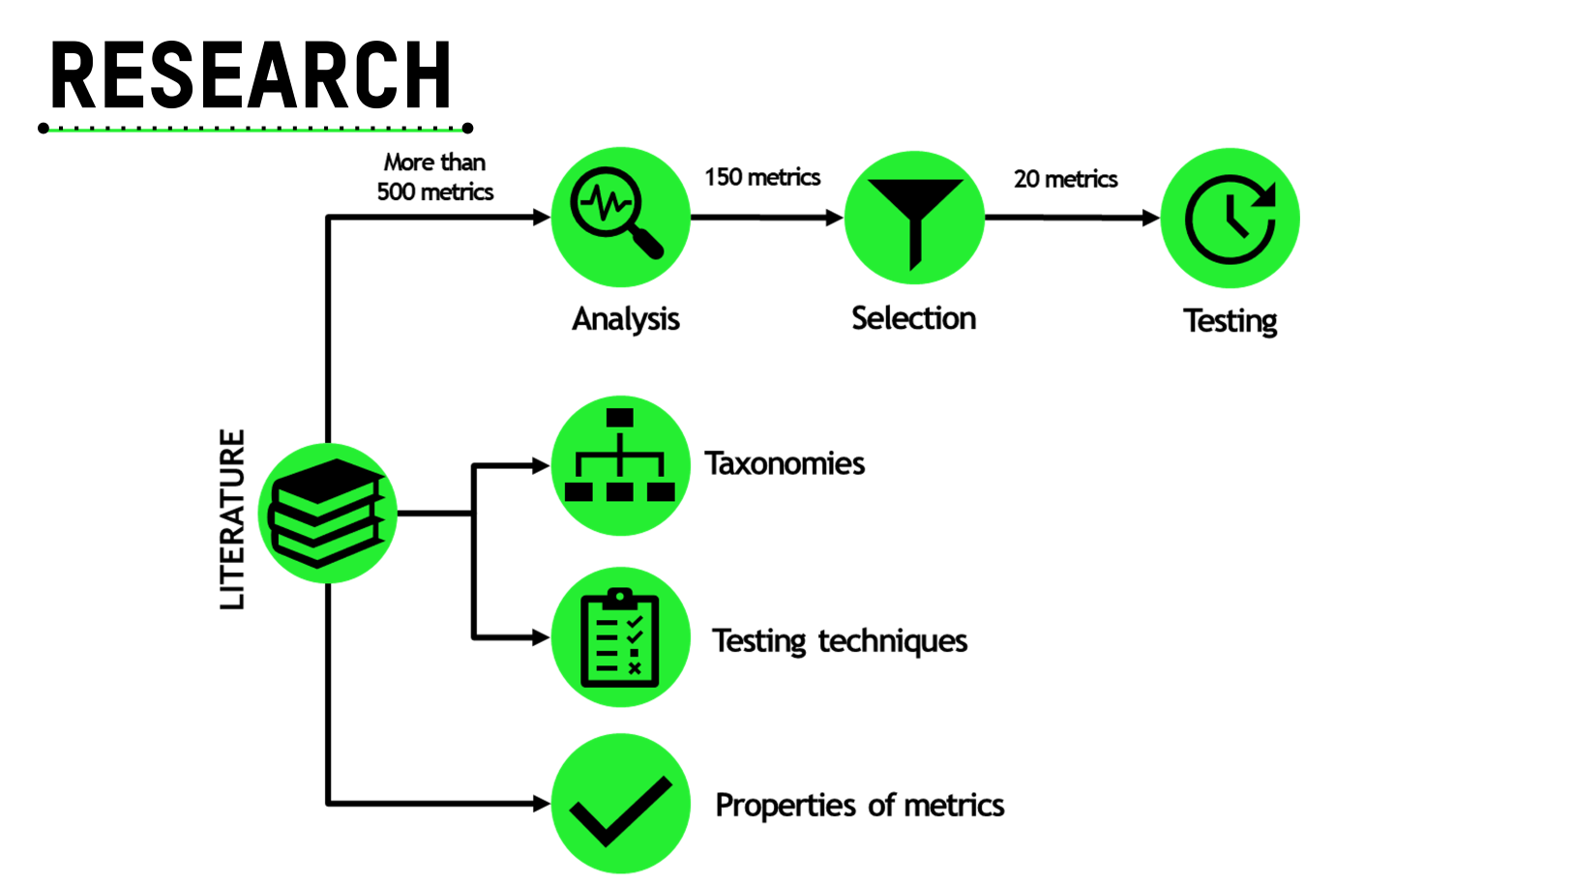
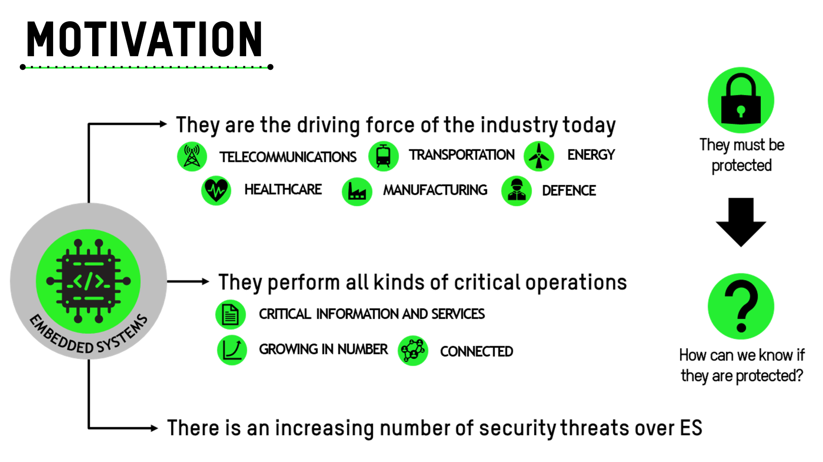
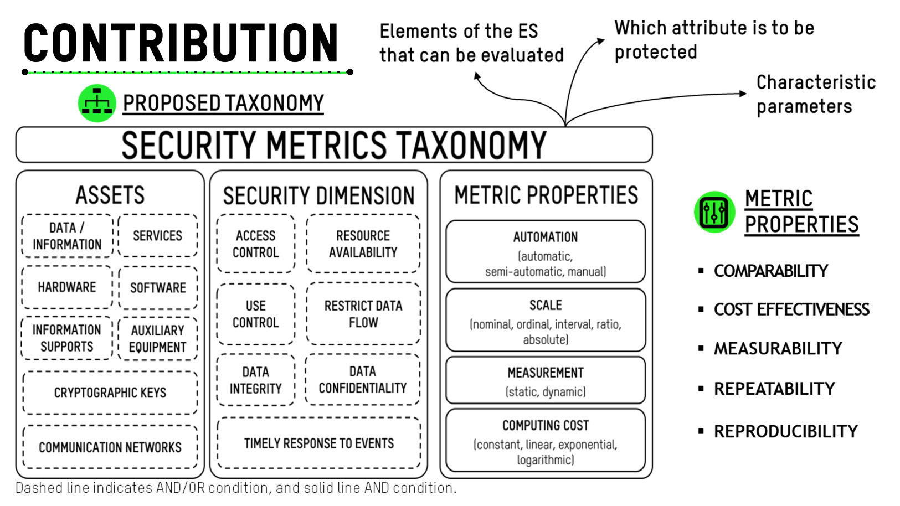
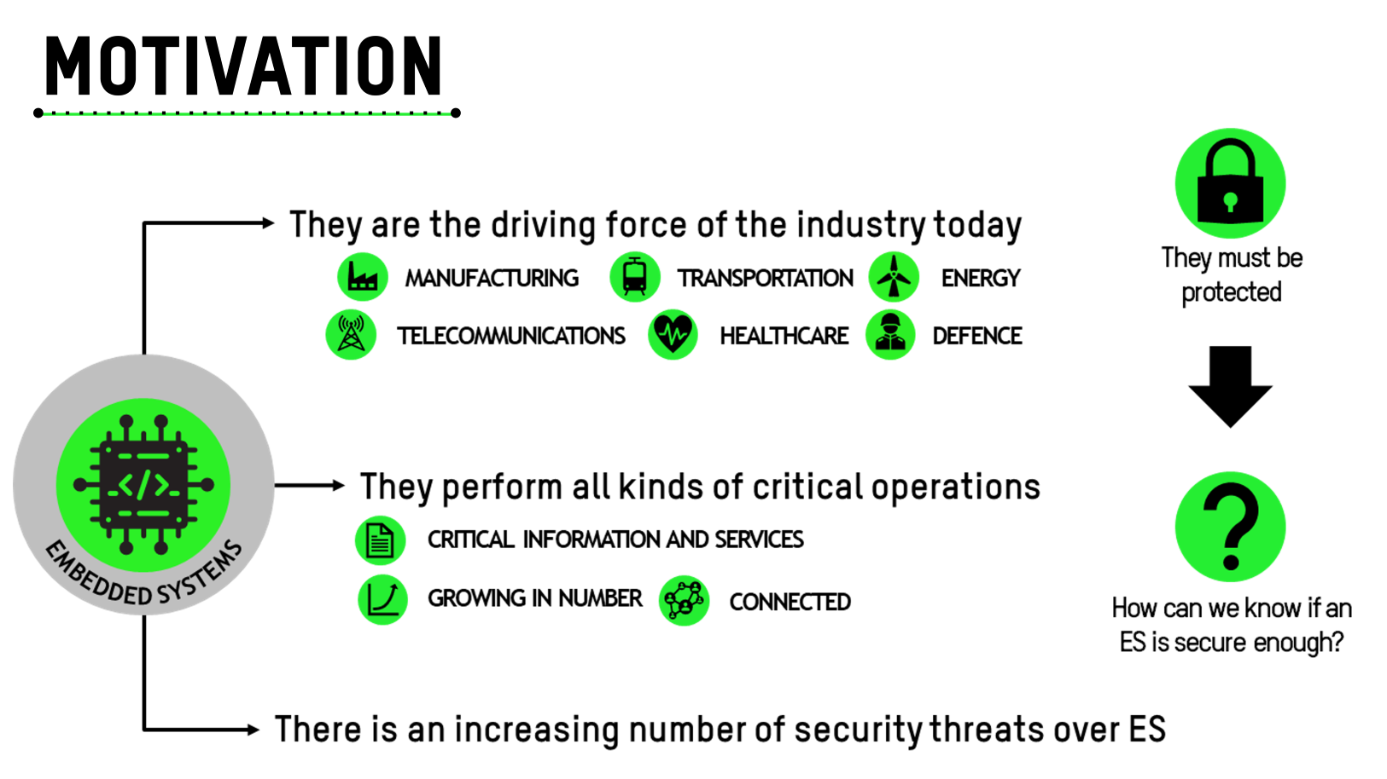
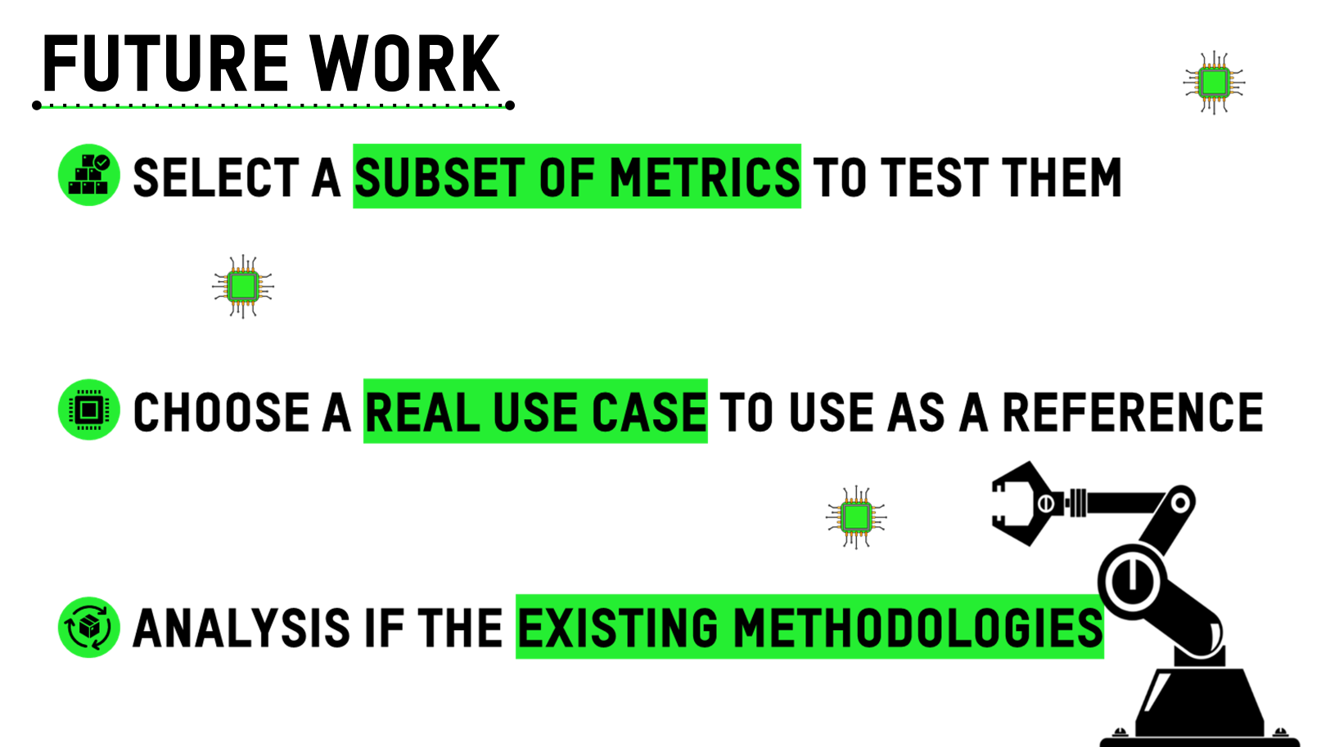
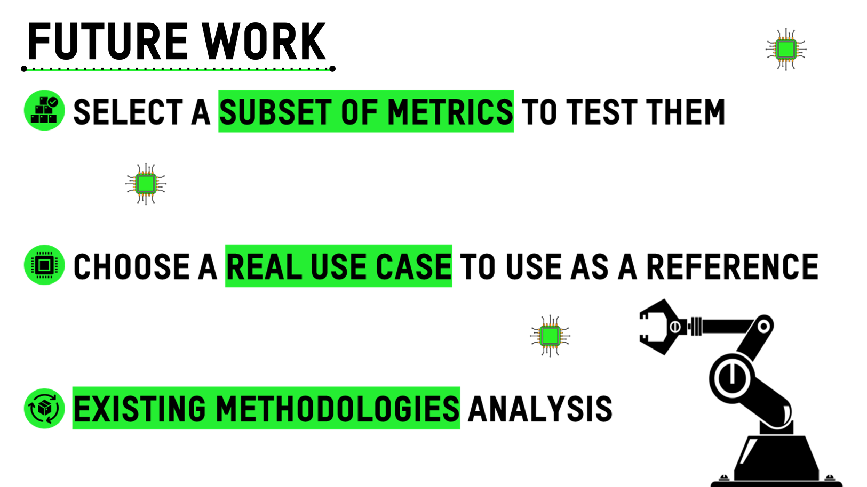
Cybersecurity Evaluation Methodology
for Industrial Embedded Components
Ángel Alfonso Longueira Romero
Zibersegurtasuna Sistema Txertatuetan
Supervisor Ikerlan: Rosa Iglesias
Director MU: Iñaki Garitano
Notes:
(Activar el puntero láser)
Hola, buenos días a todos, muchas gracias por venir. Me llamo Ángel, estoy trabajando en el equipo de Ciberseguridad en Sistemas Embebidos, y estoy haciendo la tesis en la Universidad Mondragon. Hoy, os explicaré qué temas estamos trabajando en mi tesis, y qué queremos conseguir como resultado de ella.
Mi tesis se titula «Cybersecurity Evaluation Methodology for Industrial Embedded Components», y básicamente, intenta dar una respuesta a la necesidad de evaluar los Sistemas Embebidos, y conocer cuál es realmente el nivel de seguridad que tienen.

Slide 2
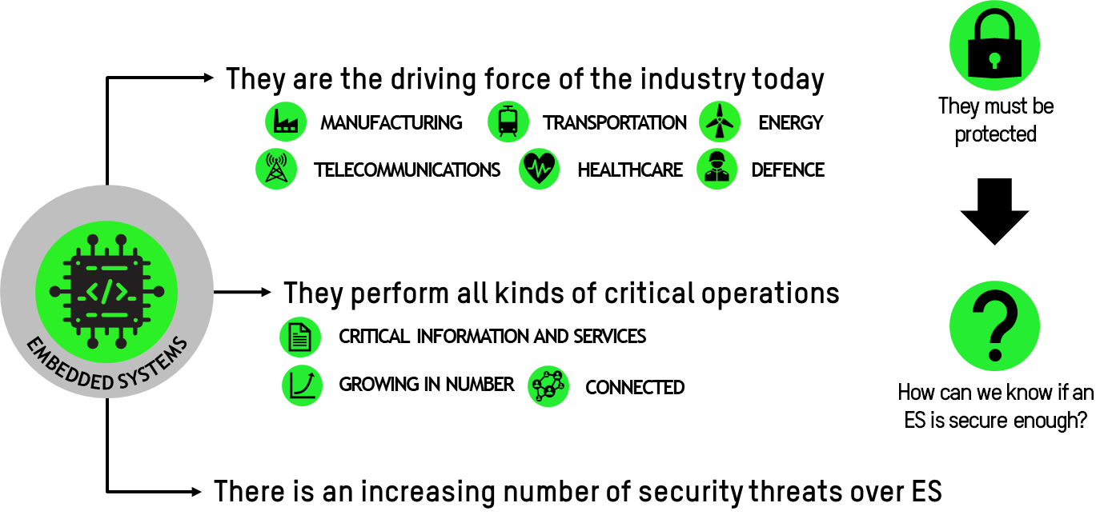
MOTIVATION
Notes:
¿Y por qué es tan importante conocer cuál es el nivel de seguridad que tienen los sistemas embebidos?
Una de las razones es que los sistemas embebidos constituyen la fuerza motriz de la industria hoy en día, estando presentes en sectores tan diversos como la fabricación, transporte, energía, telecomunicaciones, salud, o defensa.
Además, en todos esos ámbitos constituyen una pieza clave, ya que no sólo realizan operaciones críticas, sino que también están creciendo el número, y conectándose entre sí y a Internet.
Todos estos factores hacen que sean un objetivo muy jugoso para los atacantes, por lo que el número de amenazas a las que están expuestos está en aumento. Esto hace que haya que protegerlos, pero, ¿cómo podemos saber que un Sistema Embebido es suficientemente seguro para hacer frente a esas amenazas?

Slide 3
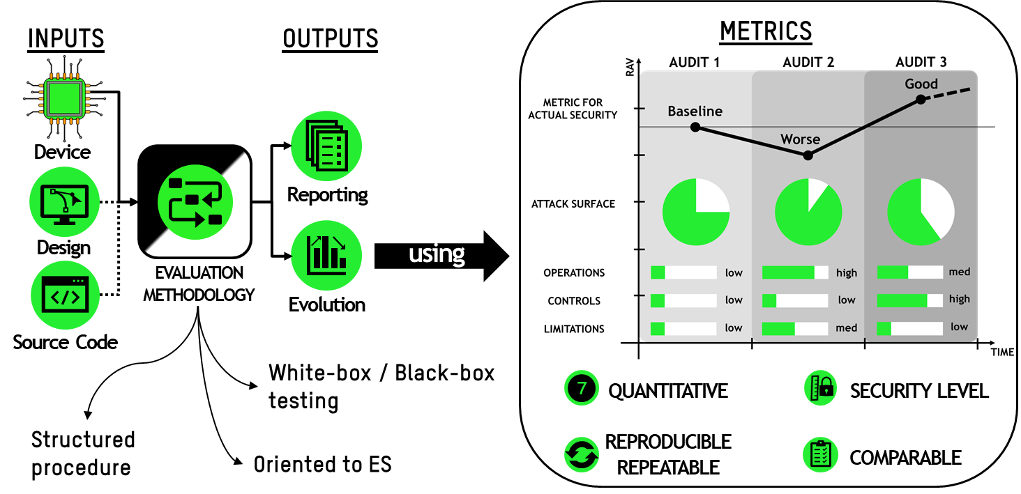
GOALS
Notes:
Para poder responder a esa pregunta, queremos desarrollar una metodología de evaluación especialmente diseñada a las necesidades de los sistemas embebidos.
Como entradas, tendríamos siempre el dispositivo, y en el caso de que la evaluación fuese de caja blanca,
Tendríamos acceso también al diseño, o
Al código fuente.
Podéis verlo como algo similar a la ITV, en la que se hace un análisis del estado del coche, para saber si puede circular de forma segura tanto para el conductor como para el resto de vehículos. En este caso concreto, lo que queremos desarrollar es un proceso equivalente, que permita conocer el nivel de seguridad de un ES.
Como resultado, queremos obtener:
Informes detallando el proceso que se ha seguido para obtener el resultado, y
El resultado de la evaluación, que debería ser capaz de reflejar la evolución del dispositivo a nivel de seguridad.
Para esto último, las métricas con la mejor opción. Con ellas, podríamos obtener un resultado:
Cuantitativo.
Repetible y reproducible.
Proporcional al nivel de seguridad.
Comparable, tanto con sí mismo en el tiempo, como con otros dispositivos.

Slide 4
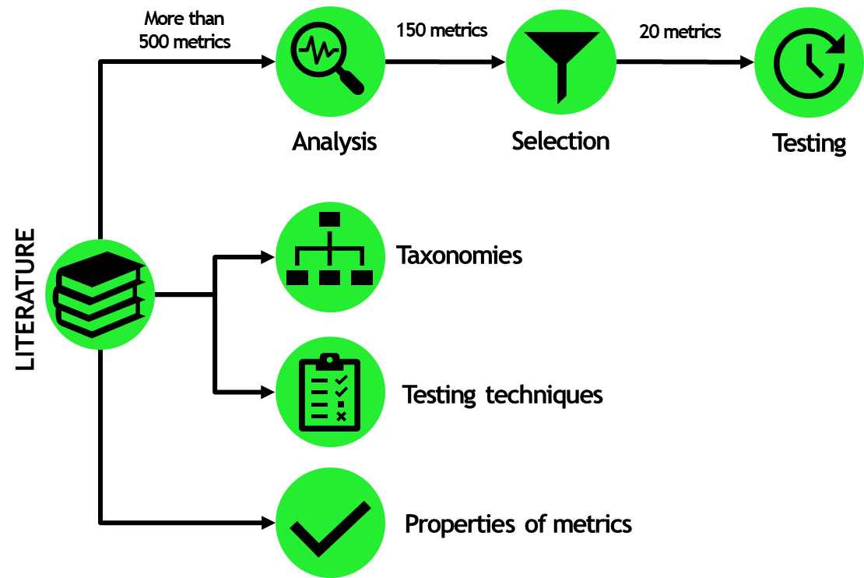
RESEARCH
Notes:
Hemos llevado a cabo una revisión de la literatura, que puede dividirse en 4 grandes bloques:
Hemos recopilado más de 500 métricas, tanto de artículos como de estándares, hemos filtrado sólo aquellas que son aplicables a ES, y planeamos seleccionar un conjunto más pequeño de métricas para aplicar a un ES real y ponerlas a prueba.
Hemos revisado cuáles son las taxonomías más comunes para clasificar las métricas de seguridad.
Hemos recopilado las técnicas de test más comunes.
Y por último, hemos recopilado cuáles son las propiedades que tiene que cumplir una métrica para considerarla adecuada, cuáles suelen ser los problemas que tienen (gaps).

Slide 5
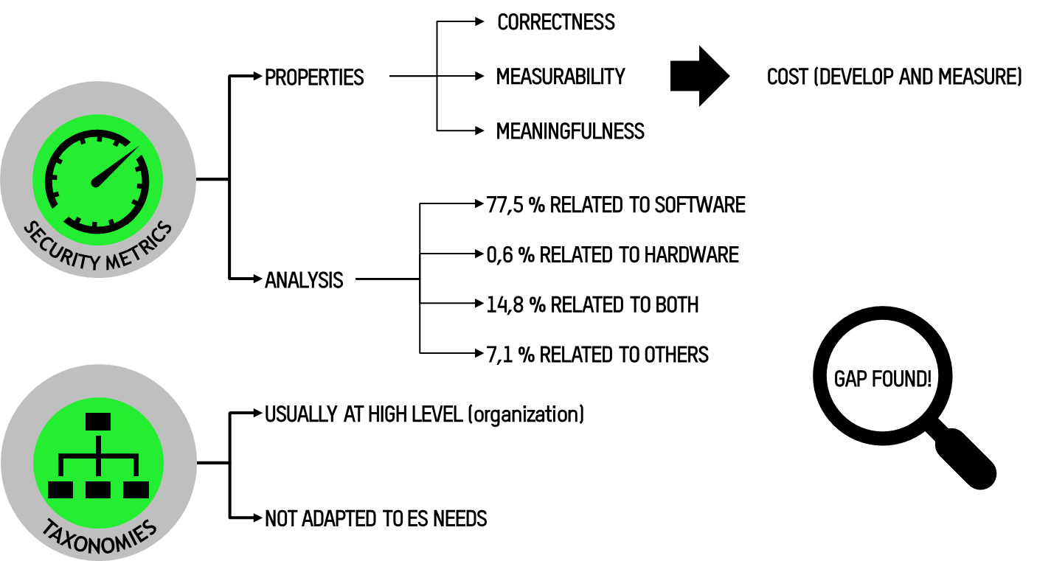
RESULTS
Notes:
A partir de todo ello, nos hemos hecho una idea de cuál es el estado del arte actual y en dónde queda algún vacío que se pueda cubrir con nuestro trabajo. Más concretamente,
Hemos visto que se han identificado las propiedades de “Correctness”, “measurability” y “meaningfulness” como las más importantes que deben cumplir las métricas para ser consideradas correctas. Además del coste, que es siempre transversal.
Por otra parte, de las métricas que hemos recopilado, y que son aplicables a ES, la mayor parte de ellas están orientadas a evaluar aspectos del SW.
Y finalmente, hemos comprobado que las taxonomías que hay disponibles en la literatura están a alto nivel, y no están adaptadas a las necesidades de los ES, por lo que nos aplicables.

Slide 6
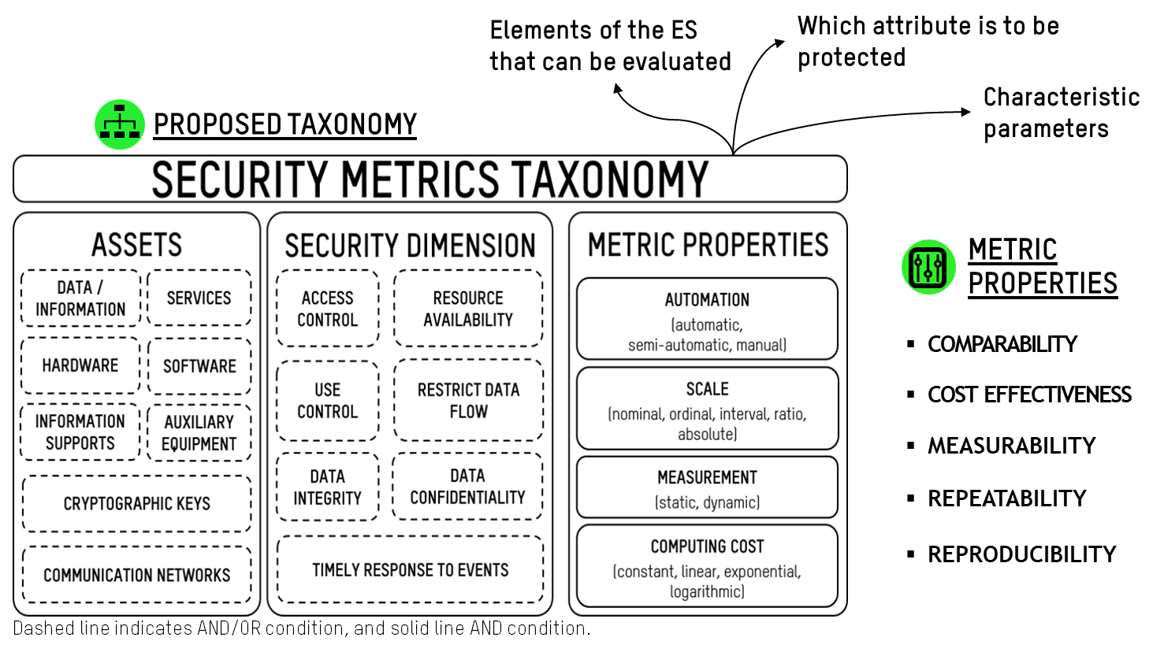
CONTRIBUTION
Notes:
Nuestra contribución está basada en cubrir dos de los tres puntos anteriores:
Primero, hemos propuesto una nueva taxonomía para clasificar las métricas de seguridad, que tiene en cuenta la estructura y las capaz de abstracción de los ES.
Y además, hemos seleccionado nosotros cuáles son las propiedades deseables para considerar que una métrica es adecuada.

Slide 7
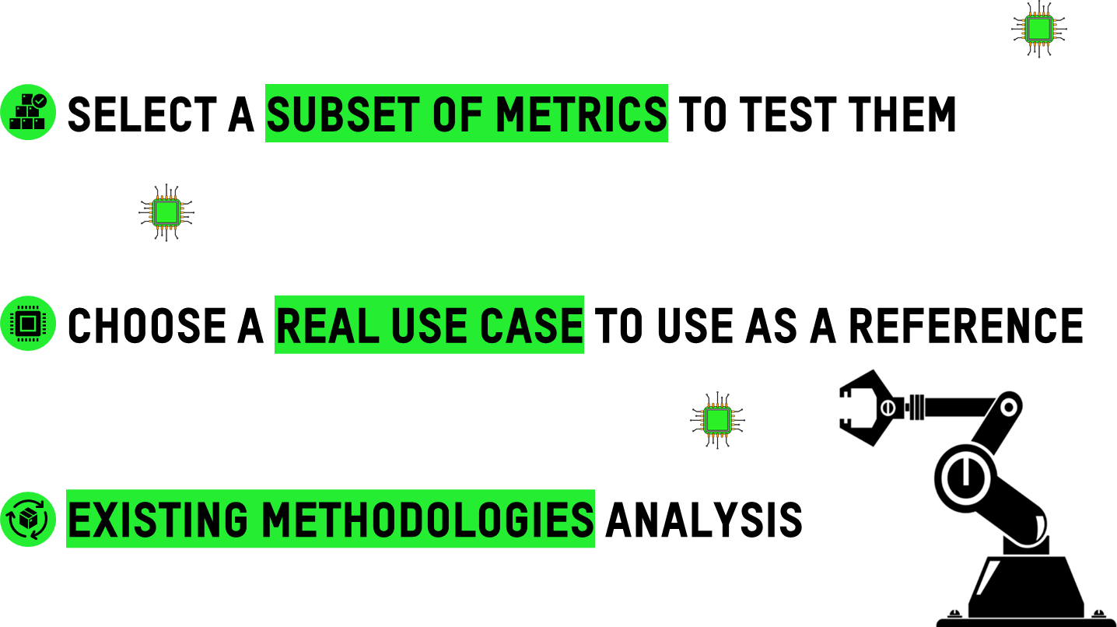
FUTURE WORK
Notes:
Como trabajo futuro:
Elegir un grupo reducido de métricas para aplicarlas.
Seleccionar un dispositivo de referencia al que aplicar esas métricas.
Echar un vistazo a las metodologías de evaluación existentes.

Slide 8

Notes:
Y para finalizar, una cita de Lord Kelvin que creo que resume muy bien esta tesis:
“Cuando puedes medir aquello sobre lo que hablas, y expresarlo con números, sólo en ese caso sabes algo sobre eso”.

